Slide 1
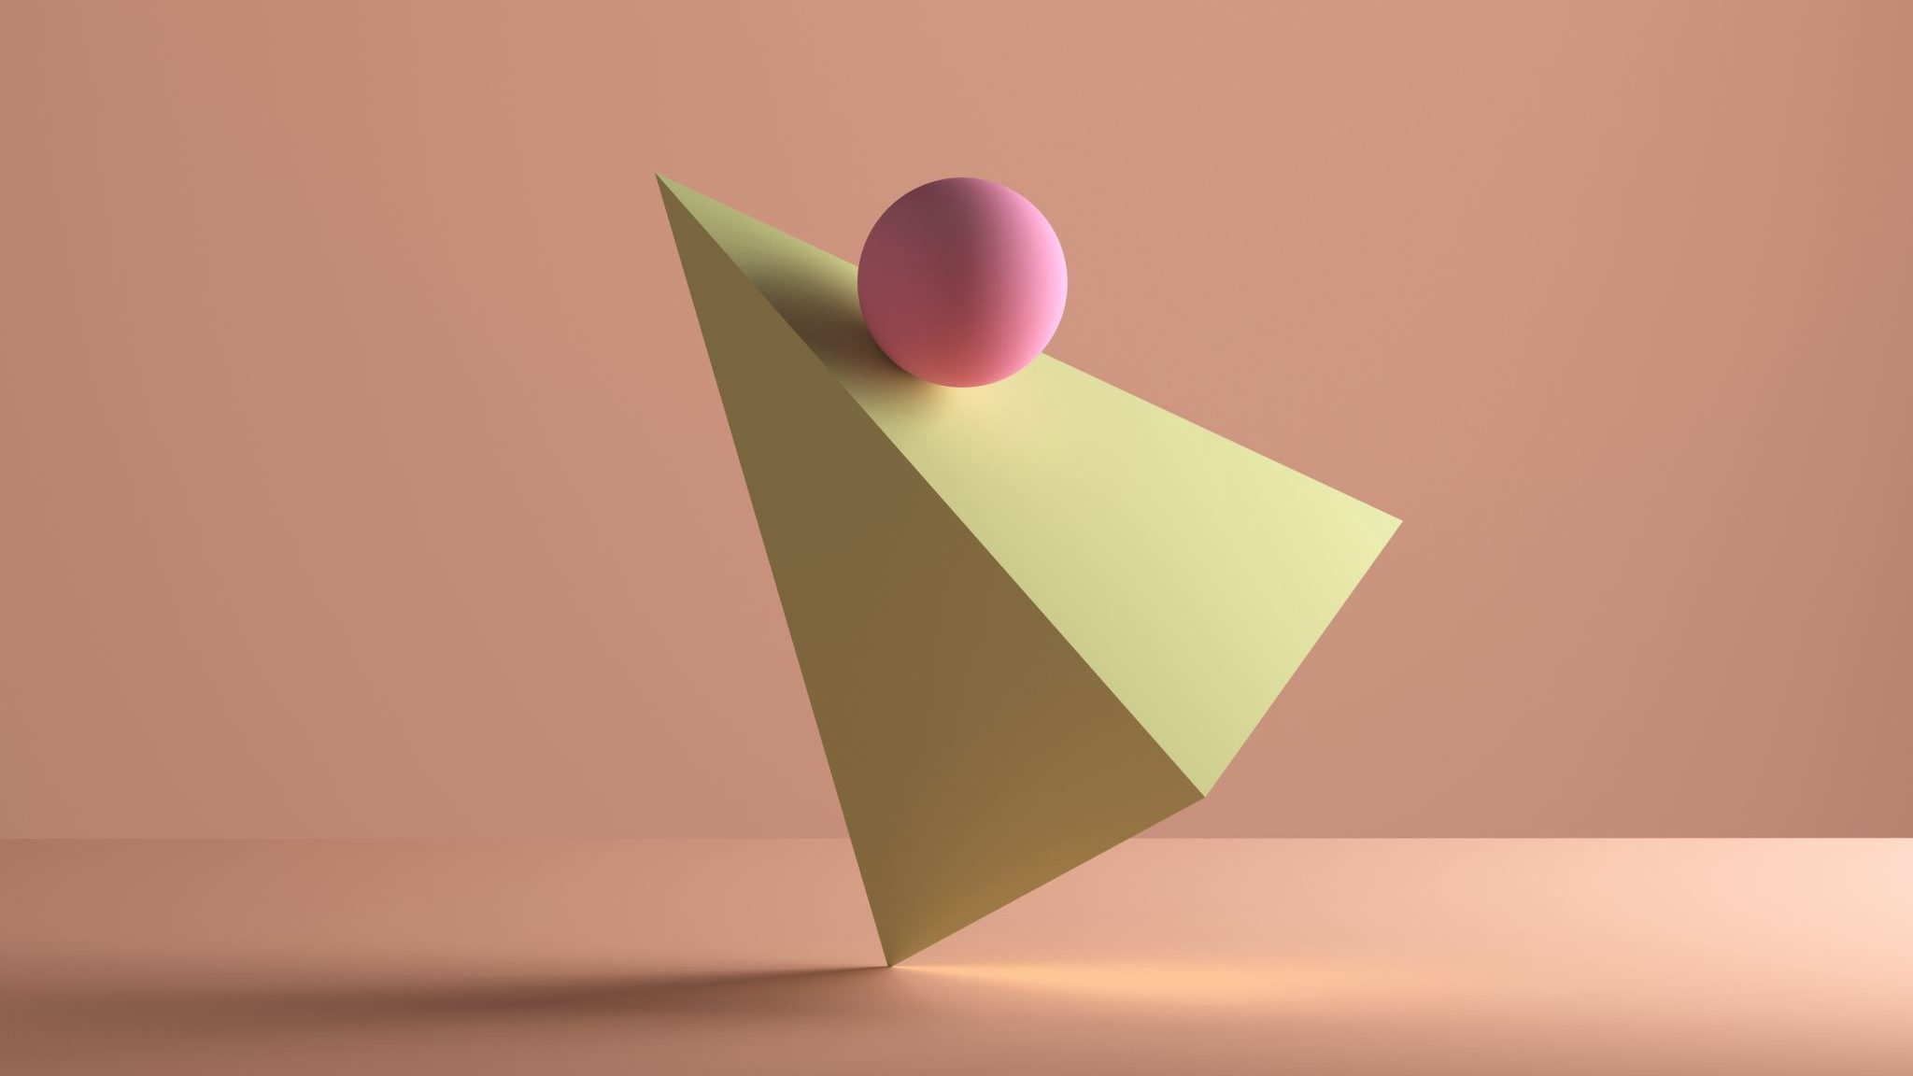
Trening umiejętności wychowawczych Emocje
Opracowała: Justyna Kulma - Mazurek

Slide 2
Emocje …
Istotą życia wewnętrznego są emocje.
Rodzic, który umie odczytać emocje swojego dziecka, rozumie je i nawiązuje z nim kontakt.
Szanować emocje dziecka to pozwolić mu, aby czuło, kim jest.
Każde dziecko jest kimś niepowtarzalnym, wyjątkowym i przez tę swoją wyjątkowość zmusza nas do zadawania sobie pytań.
Dziecku zawsze należy pozwolić na wyrażanie emocji, są one nośnikiem potrzeb.
Zmuszanie dzieci do dobrych uczuć rozbudza złe uczucia.
Pozwalanie dzieciom na ujawnianie nieprzyjemnych uczuć prowadzi do rozbudzenia dobrych uczuć.

Slide 3
Emocje ...
Zamiast lekceważyć negatywne uczucia, jakie dziecko żywi, wyraź zrozumienie dla jego uczuć.
Pozwól dzieciom pomarzyć o tym, co nie może zdarzyć się w rzeczywistości
Pomóż dzieciom wyłądować wrogie uczucia w twórczy lub symboliczny sposób
Powstrzymaj niebezpieczne zachowania, pokaż, jak można bezpiecznie wyładować gniew.

Slide 4
Czy naprawdę muszę tyle czasu poświęcać uczuciom swojego dziecka?
Rodzice najczęściej marzą, by dziecko wysłuchało, co mamy mu do powiedzenia, stosowało się do tego i na dodatek zwierzało nam się ze swoich problemów.
Rodzice są właśnie tymi osobami, które wprowadzają dziecko w świat uczuć.
Słuchając dziecka bardzo uważnie zachęcamy do podzielenia się z nami swoimi przeżyciami.
Dziecko nie potrzebuje zostać zasypane gradem pytań i dobrych rad. Pouczanie i obwinianie również nie zachęca do wyrażania własnych myśli i odczuć. Zamiast tego rodzic ma próbować zaakceptować uczucia dziecka. Czasem starczy nawet nie mówić nic specjalnego, tylko wtrącić zwykłe „och”, „mmm” czy „rozumiem”.

Slide 5
Pomagamy dziecku, nazywając jego emocje
Próby odsunięcia trudnych emocji od dziecka powiększają tylko jego zdenerwowanie. Nazwanie uczucia to jego potwierdzenie, co ułatwia dziecku poradzenie sobie z nim.
Dziecko do brata: "Zabiję go! Zabrał moją nową piłkę!
Rodzic: Ale jesteś wściekły!
lub
Rodzic: A może byś tak napisał tabliczkę "Własność prywatna" i zawiesił ją na drzwiach szafy?
lub
Rodzic: Użyj słów, żeby udowodnić bratu jaki jesteś zły. Powiedz "Nie życzę sobie, żebyś zabierał moją piłkę bez pozwolenia!"

Slide 6
Pomagamy dziecku nazywając jego emocje
Czasem samo zrozumienie, że dziecko bardzo czegoś chce, pomaga mu w opanowaniu swoich uczuć. W tym sposobie przydaje się pomysłowość i poczucie humoru
Kiedy dziecko upiera się, złości, bo bardzo chce coś mieć, to zabawa w wyobrażanie sobie pozwala odwrócić uwagę dziecka, a czasem nawet zmienia jego nastrój.
„Wiesz co? Bardzo chciałbym/chciałabym wyczarować ci piłkę z podpisem Ronaldo"

Slide 7
Najważniejsze
Jeśli rodzic autentycznie będzie próbował wczuć się w przeżycia dziecka, to dziecku będzie łatwiej poradzić sobie z własnymi emocjami.
Polecany wywiad: Złość - ważna i potrzebna emocja
https://youtu.be/5SB09KbECrc
Lektura: "Jak mówić, żeby dzieci nas słuchały. Jak słuchać, żeby dzieci do nas mówiły" autorstwa E. Mazlish, A.Faber

